Slide 1
ネットワーク通信 JSON

Slide 2
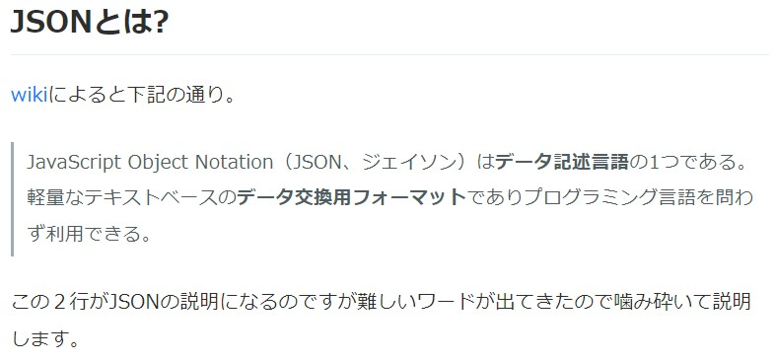

Slide 3
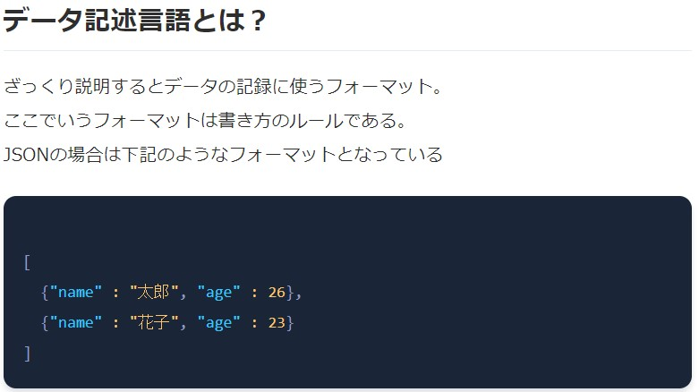

Slide 4
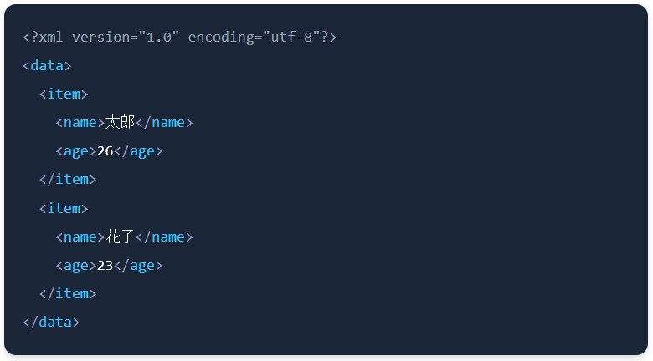
なぜJSONが生まれたのか？
昔はXMLという以下みたいな形で書かれていた。
見た目で分かりますが、明らかに
処理が面倒なのが分かります。
何故こんな形式にしたのか分かりま
せんが、人間にも機会にも優しくない
形式です。
人間にも機会にも
分かりやすい形式として、
JSONが使われます。

Slide 5
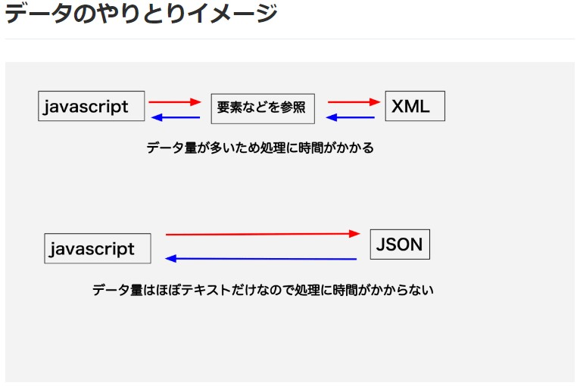

Slide 6
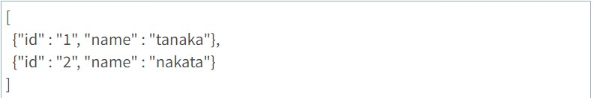
実際のJSONの形の例
大体以下のような形
上記の場合は、辞書配列を二つ渡している。
参考サイト
https://products.sint.co.jp/topsic/blog/json

Slide 7
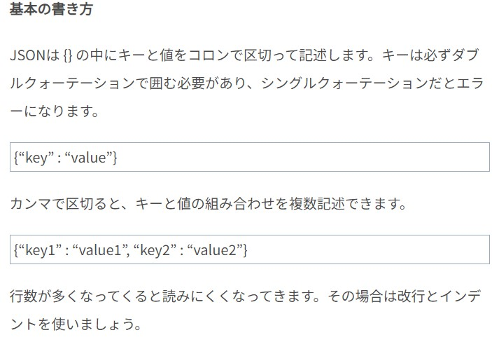
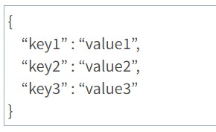
JSONの基本の書き方

Slide 8
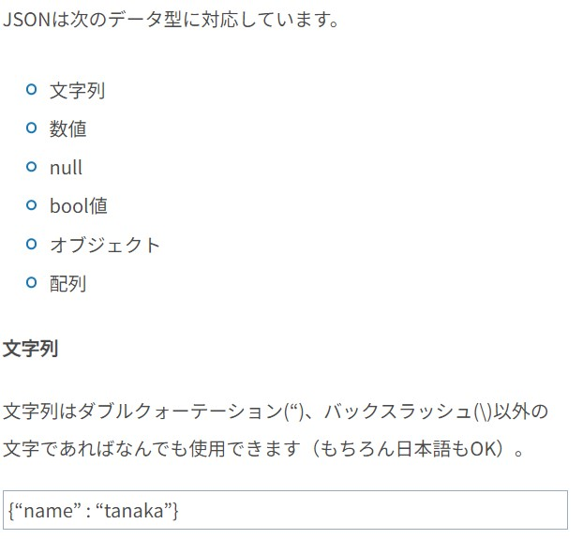
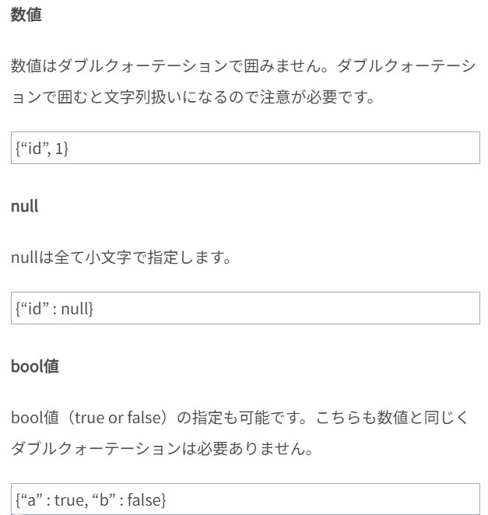

Slide 9
